Slide 1
CIRCUIT DE l’aubetin
Jean-Jacques Truet 26 août 2018

Slide 2
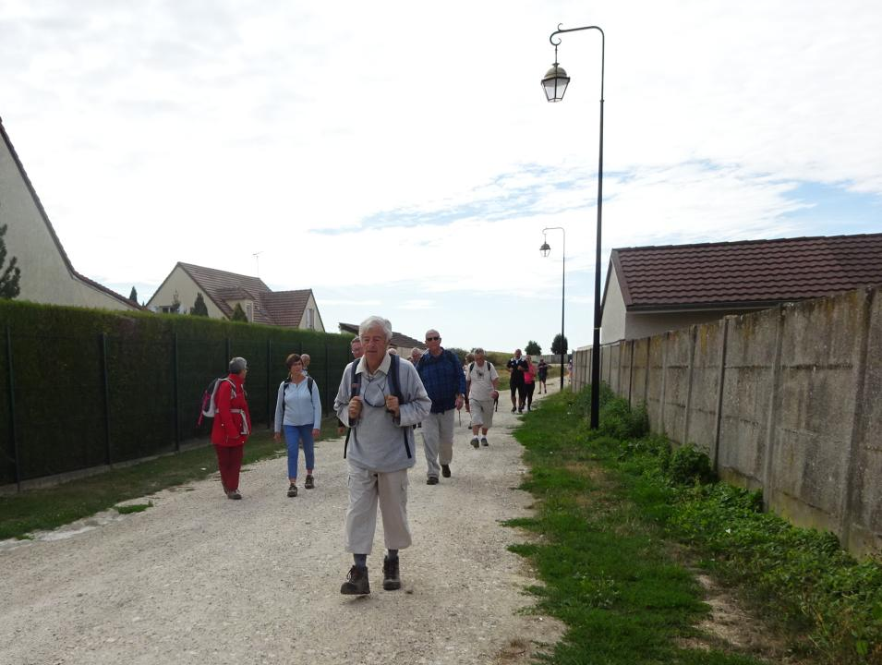
Saint Augustin, peu après le départ

Slide 3
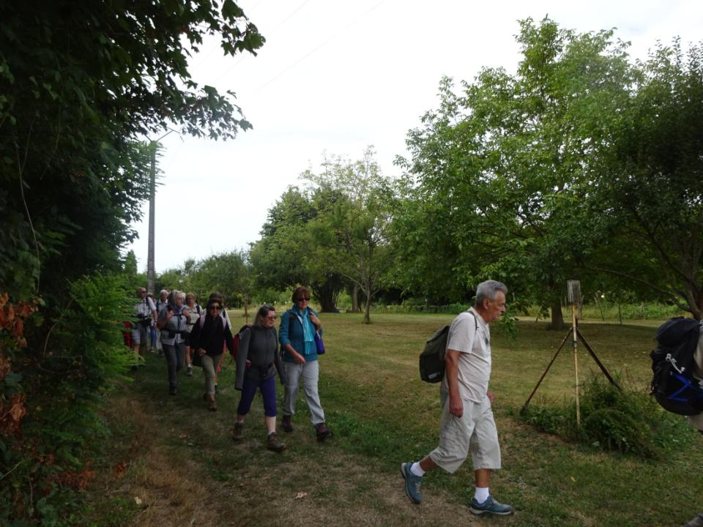
Le long des vergers.

Slide 4
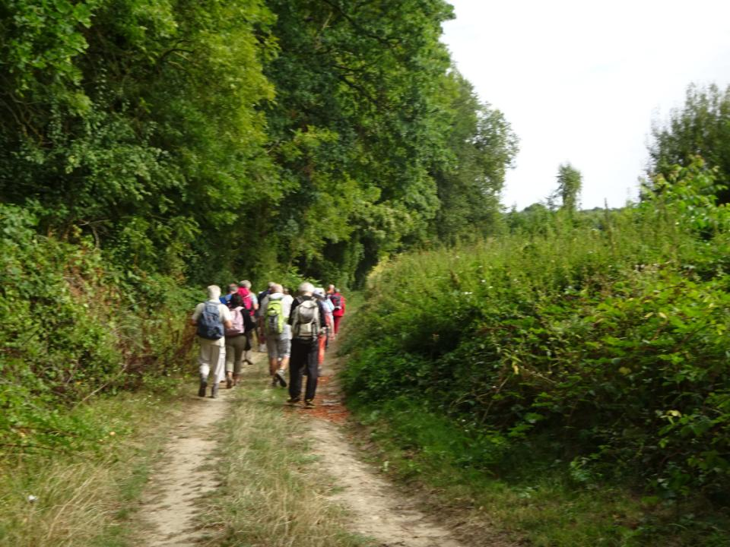

Slide 5
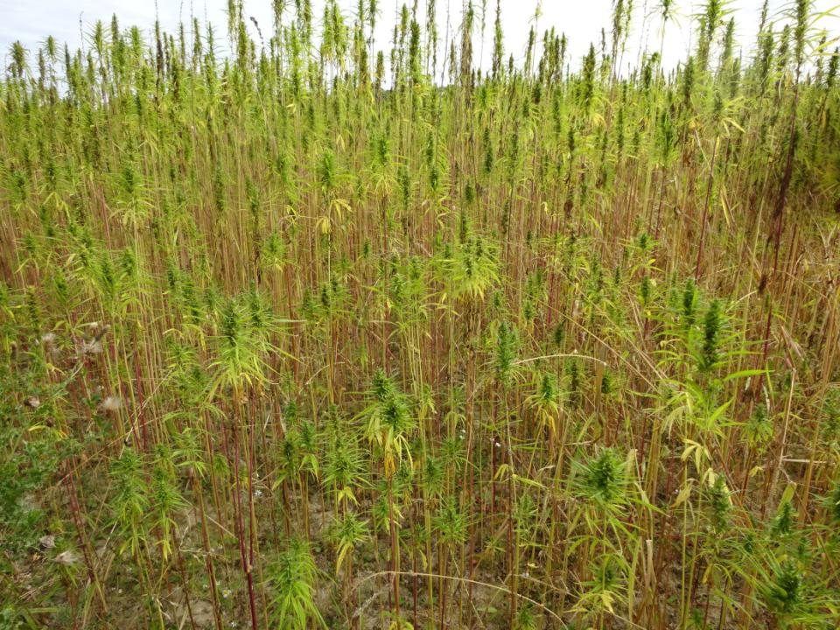
Champ de chanvre…pas indien!

Slide 6
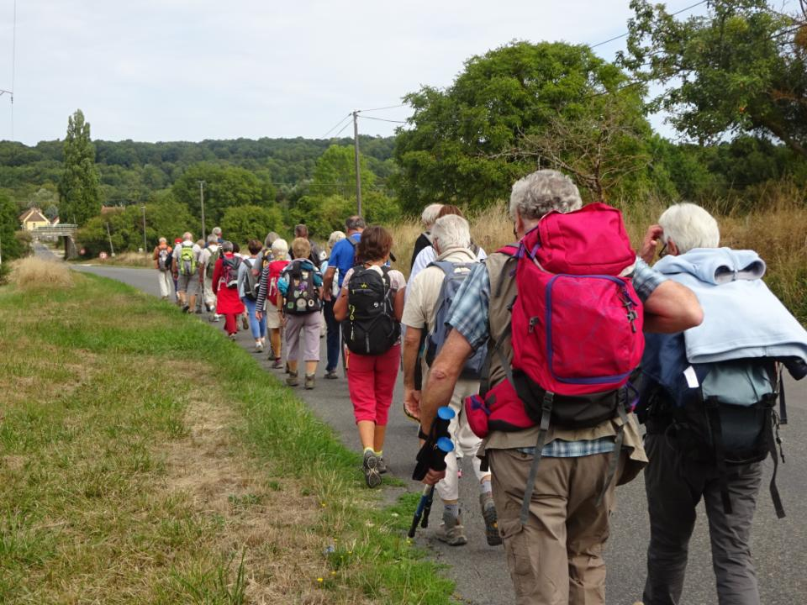
Défilé en file presqu’indienne.

Slide 7
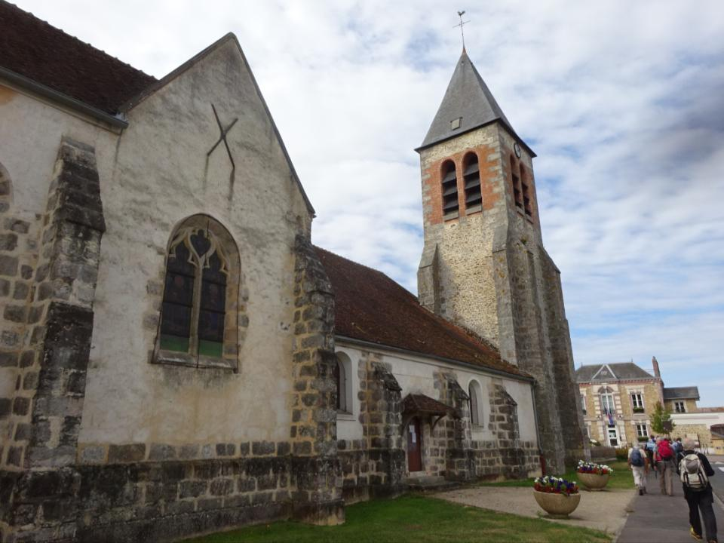
Eglise Saint Martin de Pommeuse.

Slide 8
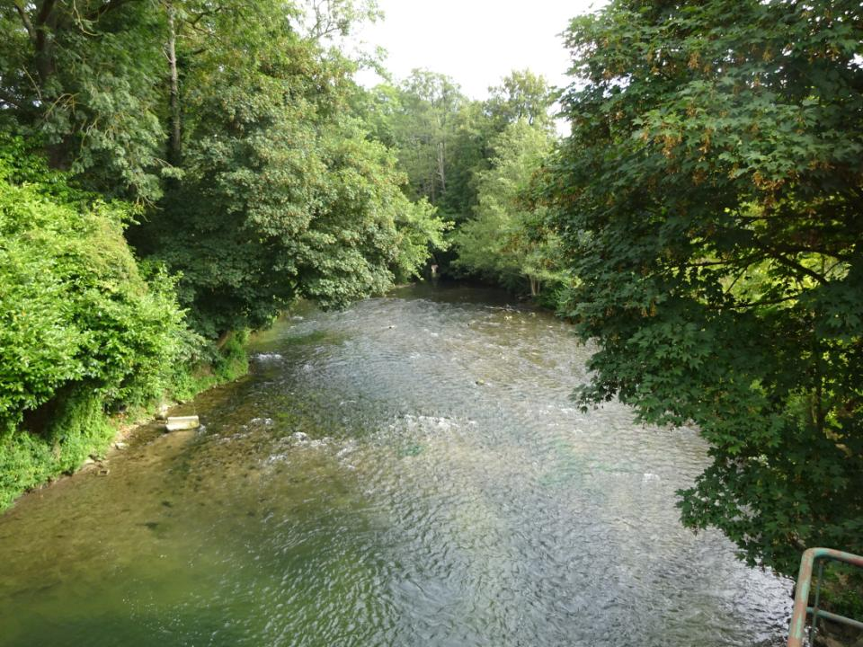
Le Grand Morin au pont de Pommeuse

Slide 9
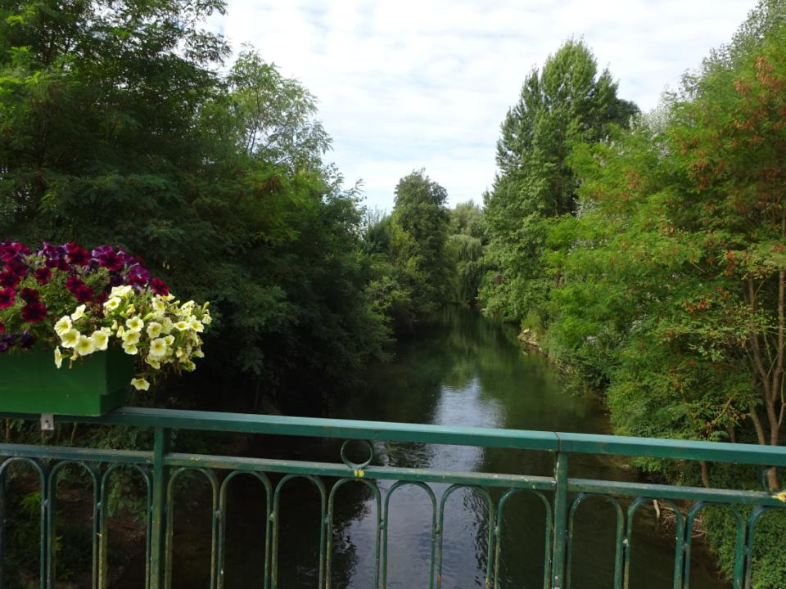

Slide 10
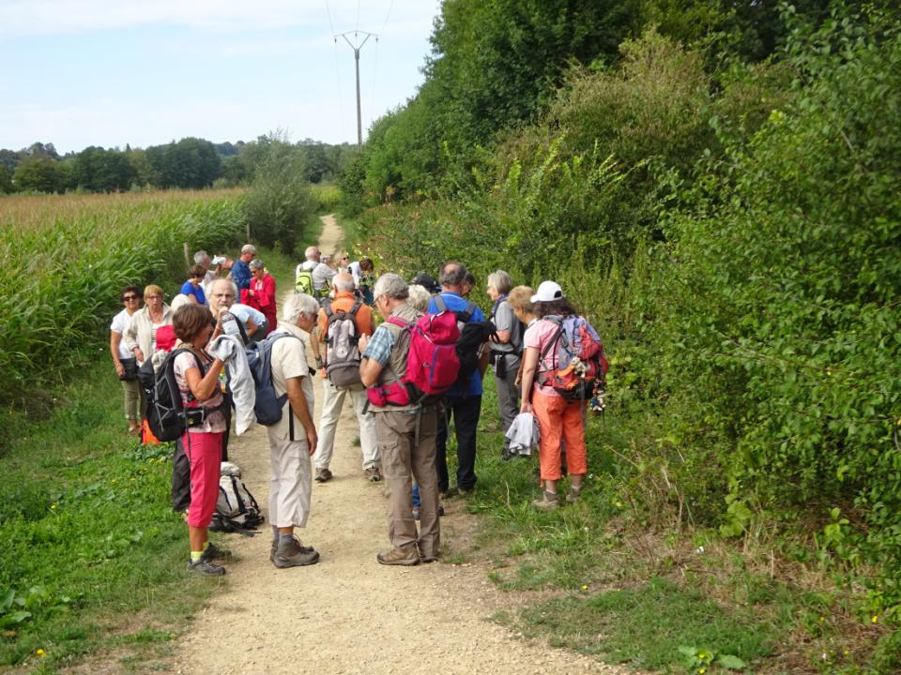
Pause.

Slide 11
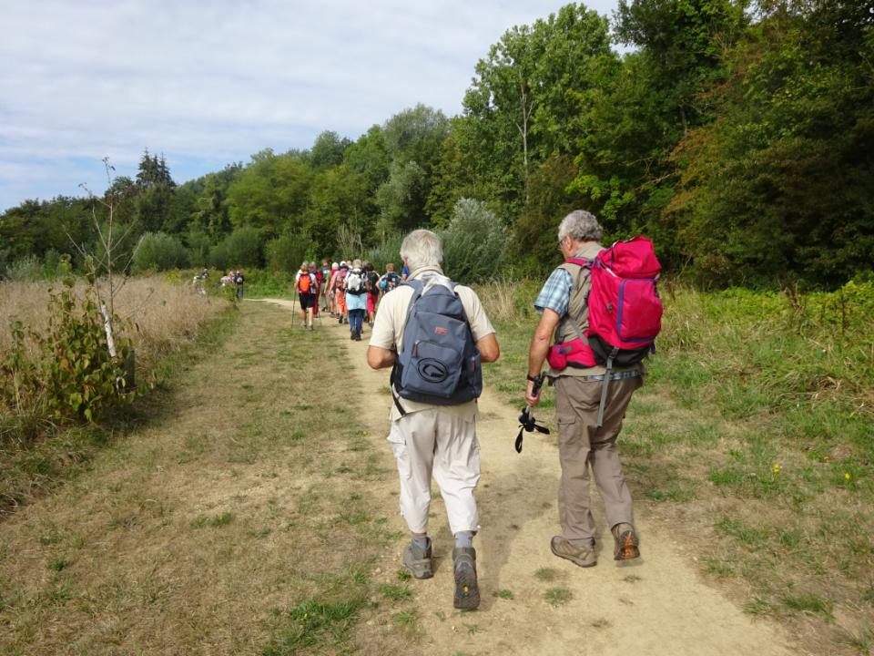
Sentier le long du Morin.

Slide 12
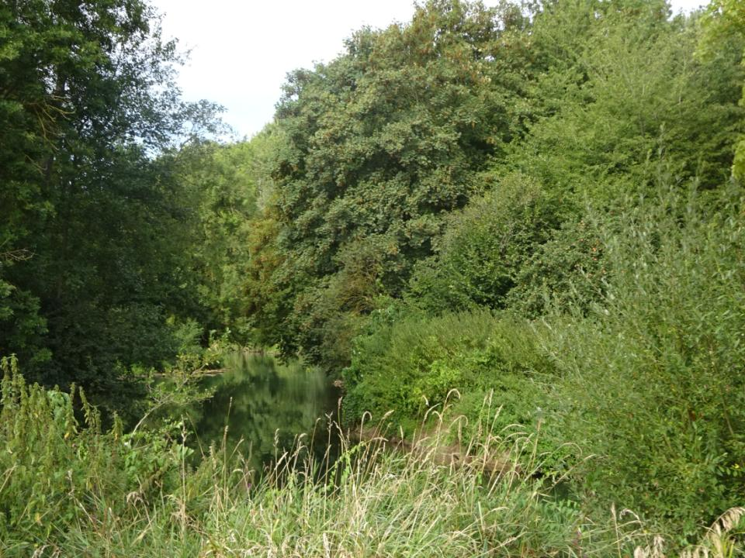
Verts de feuilles, d’herbes et d’eau.

Slide 13
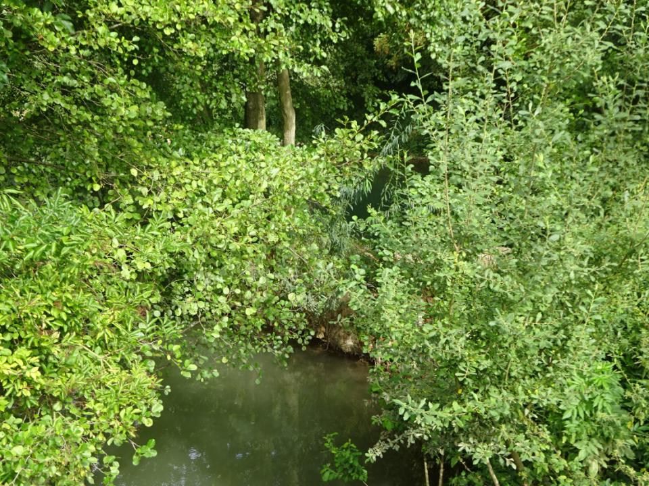
Dans un rayon de soleil.

Slide 14
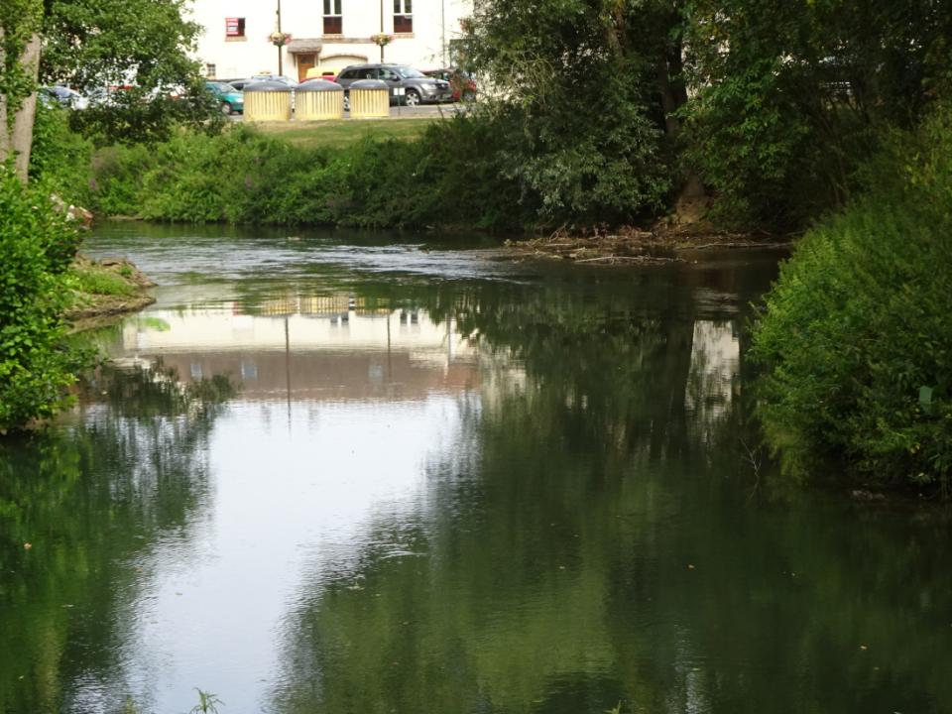

Slide 15
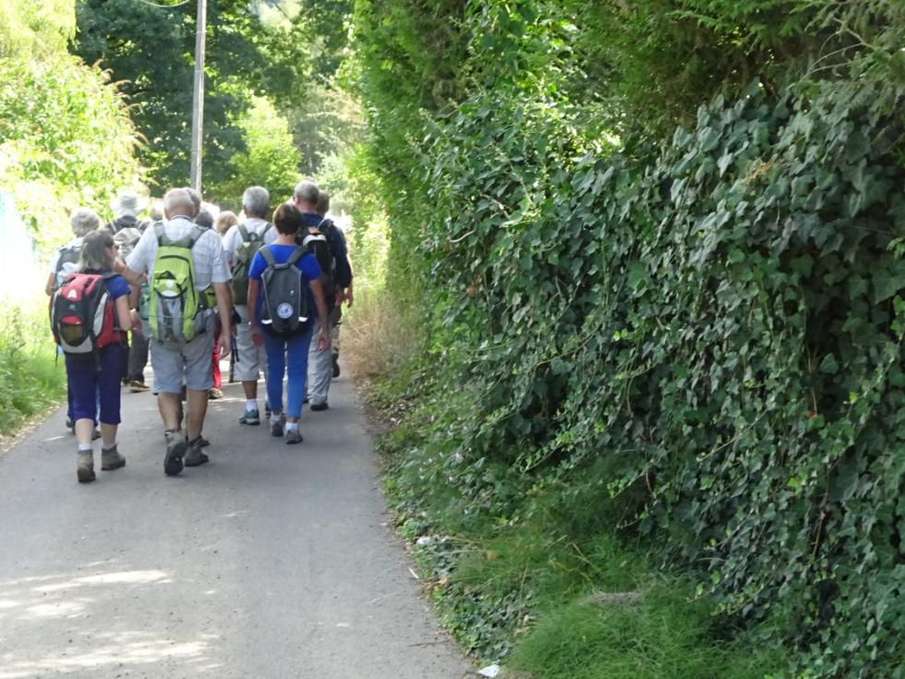

Slide 16
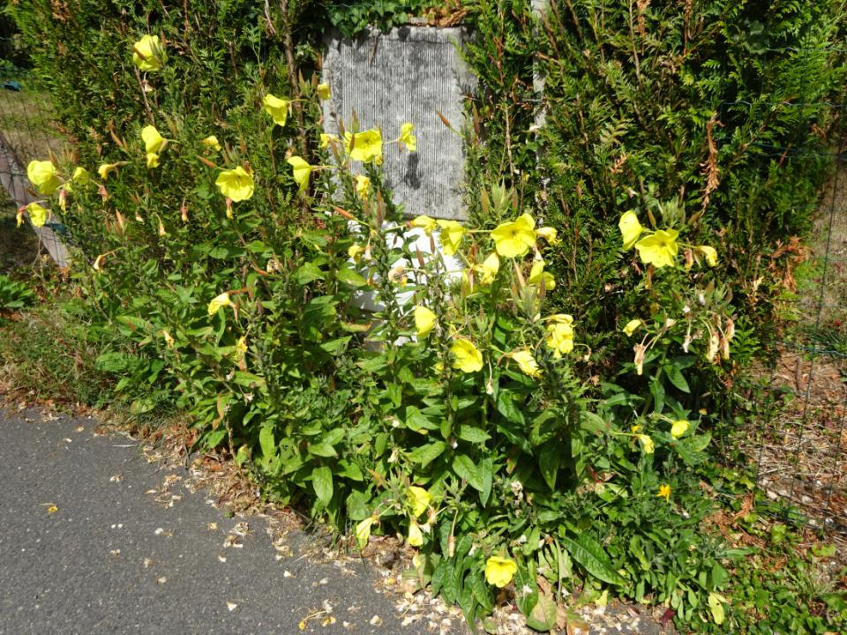
Bouquet jaune.

Slide 17
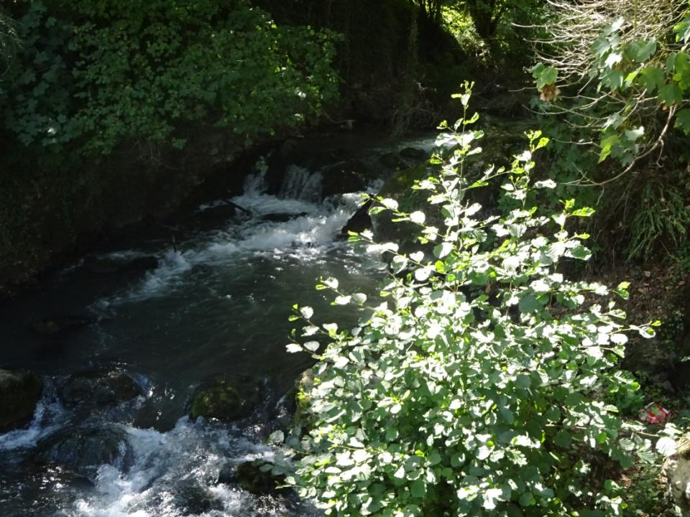
Eaux vives

Slide 18
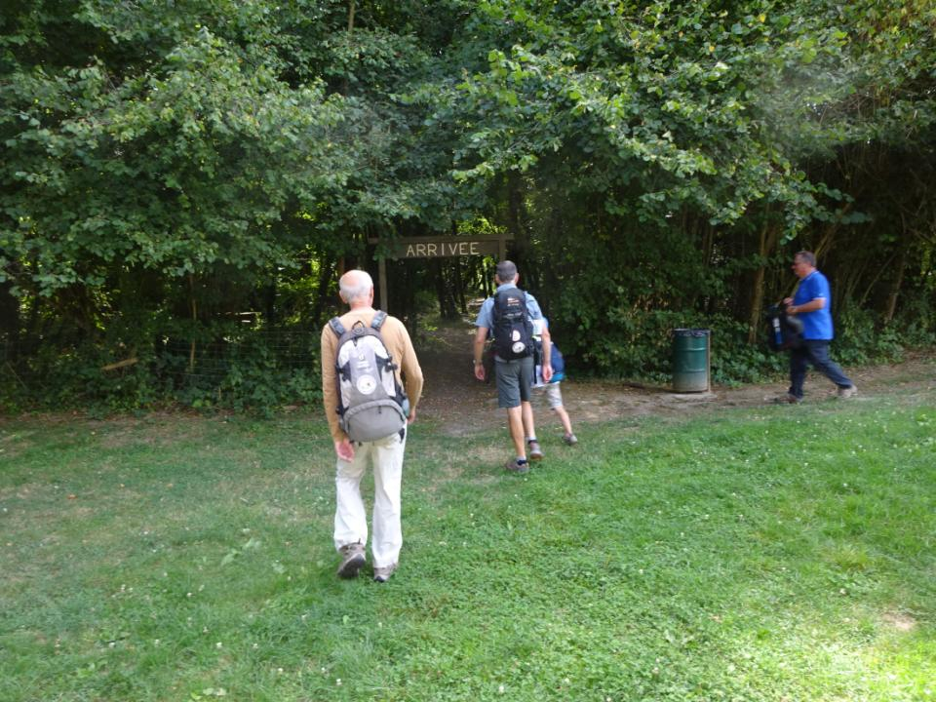
Arrivée…au pique-nique

Slide 19
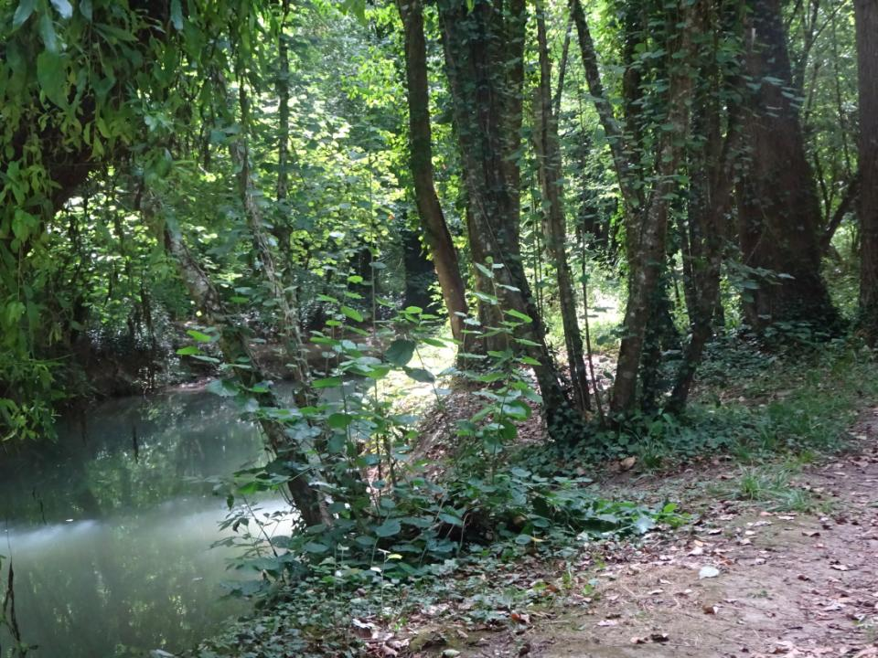
L’Aubetin nous regard manger.

Slide 20
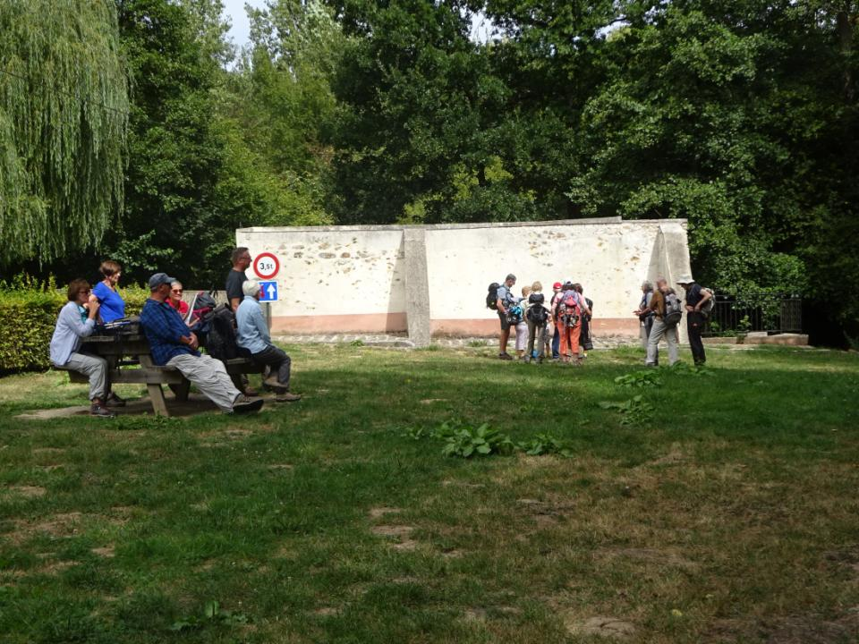
En attente du départ après pique-nique.

Slide 21
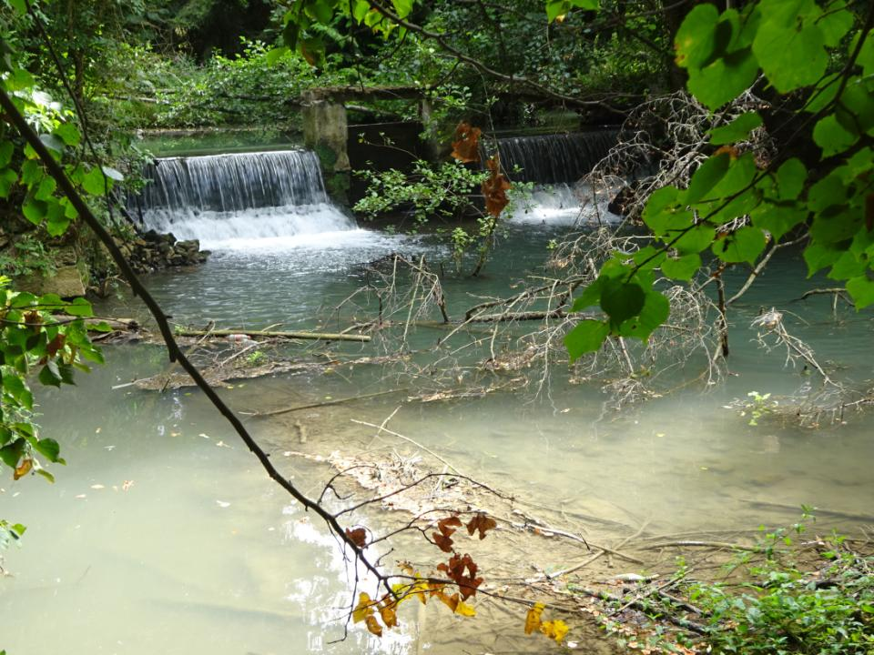
Cascades…pas naturelles.

Slide 22
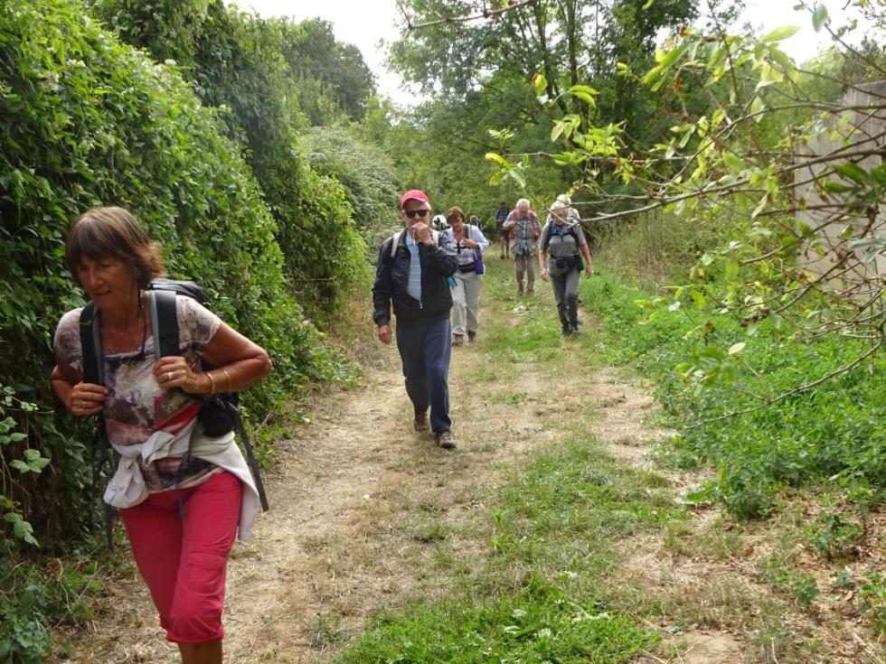
Dernière montée.

Slide 23
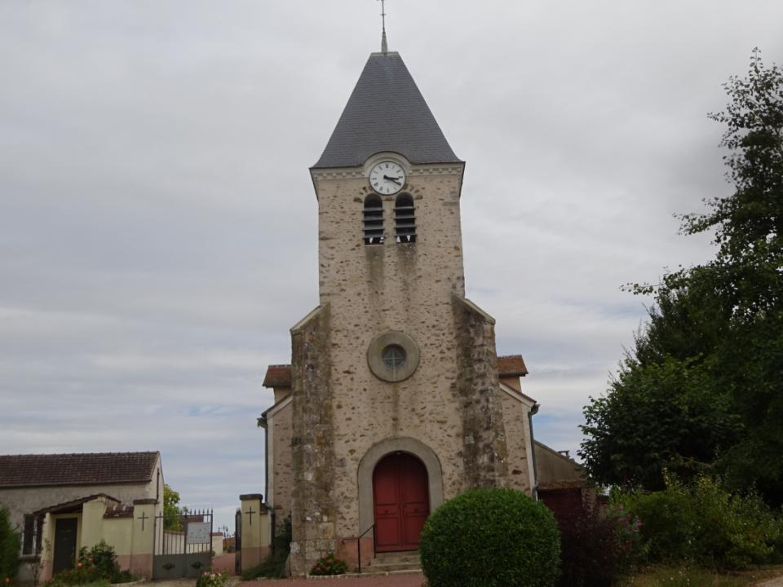
Eglise de Saint Augustin.

Slide 24
FIN

